Slide 1

স্বাগতম

Slide 2
শিক্ষক পরিচিতি
মোহাম্মদ আমির হোছাইন
সহকারি শিক্ষক
ডুলাহাজারা সরকারী প্রাথমিক বিদ্যালয়,
ডুলাহাজারা,চকরিয়া,কক্সবাজার।

Slide 3
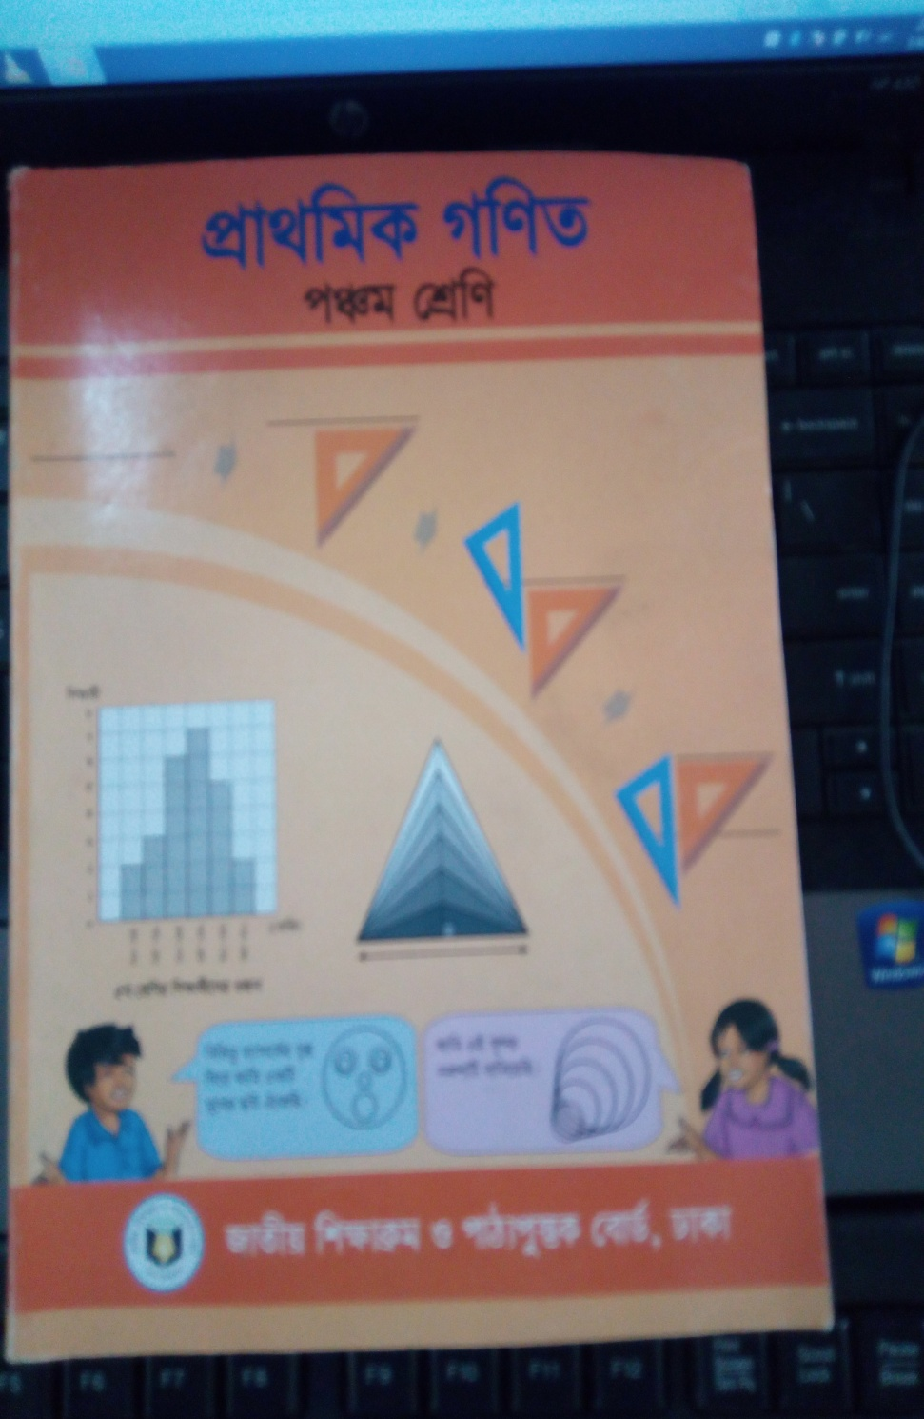
পাঠ পরিচিতি
শ্রেণীঃ ৫ম
বিষয়ঃ গণিত
সময়ঃ ৪০ মিনিট
পৃষ্ঠাঃ ১২-২০
অধ্যায়ঃ ৩য়

Slide 4
+ - × ÷

Slide 5
চার প্রক্রিয়া সম্পর্কিত সমস্যাবলি।

Slide 6
শিখন ফল
১৪.১. গুন ও ভাগ সংক্রান্ত সহজ সমস্যা পড়ে বুঝতে পারবে ও সমাধান করতে পারেবে।
১৪.২.১.যোগ, বিয়োগ, গুন ও ভাগ সংক্রান্ত তিনস্তর বিশিষ্ট সমস্যার সমাধান করতে পারবে।
১৪.২.২. যোগ, বিয়োগ, গুন ও ভাগের যে কোন তিনটি ব্যবহারে তিনস্তর বিশিষ্ট সমস্যা সমাধানের আনুশীলন করতে পারবে।

Slide 7
আজ আমরা শিখব
÷ + - ×
চার প্রক্রিয়া সম্পর্কিত সমস্যাবলি

Slide 8
বাস্তব পর্যায়
বই,খাতা,কলম ইত্যাদি বাস্তব উপকরনের সাহায্যে উপস্থাপন করব

Slide 9
১২ টি প্লেট ও ২০ টি কাপের মূল্য একত্রে ৩৯২০ টাকা। একটি কাপের মূল্য ১৪৫ টাকা। একটি প্লেটের মূল্য কত?

Slide 10
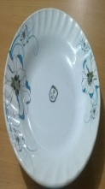
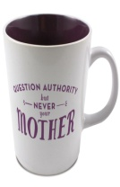
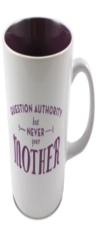

ও
১২টি প্লেট
২০টি কাপ
একত্রে দাম ৩৯২০ টাকা

Slide 11

১৪৫ টাকা
১ টি কাপ
১৪৫×২০
2900টাকা
২০ টি কাপ

Slide 12
২০ টি কাপ ও ১২ টি প্লেটের মূল্য ৩৯২০ টাকা
২০ টি কাপের মূল্য ২৯০০ টাকা
১২ টি প্লেটের মূল্য ১০২০ টাকা
1টি প্লেটের মূল্য=(১০২০÷১২) টাকা
=৮৫ টাকা

Slide 13
১২ টি প্লেট
১০২০টাকা
১০২০÷১২
৮৫ টাকা
১টি প্লেট

Slide 14
২টি গরু ও ৩টি ছাগলের মূল্য একত্রে ৪৫০৮০ টাকা । ১টি ছাগলের মূল্য ৪৫৬০ টাকা। ১টি গরুর মূল্য কত?

Slide 15
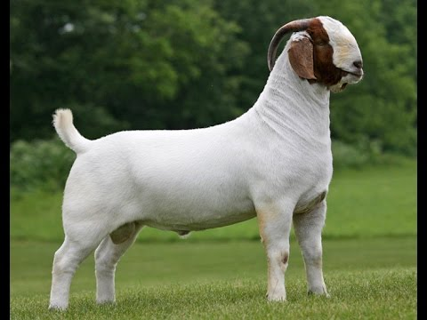
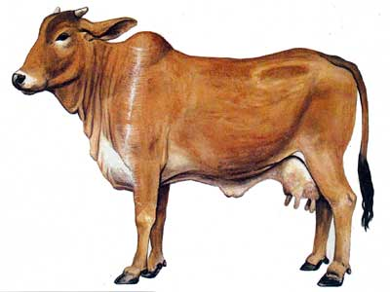
৩টি ছাগল
২টি গরু
একত্রে দাম ৪৫০৮০ টাকা

Slide 16
১টি ছাগল
৪৫৬০ টাকা
৩ টি ছাগল
১৩৬৮০ টাকা
৪৫৬০×৩

Slide 17
২টি গরু ও ৩টি ছাগলের মূল্য ৪৫০৮০ টাকা
৩টি ছাগলের মূল্য ১৩৬৮০ টাকা
২টি গরুর মূল্য ৩১৪০০ টাকা
১টি গরুর মূল্য = ৩১৪০০÷২
=১৫৭০০টাকা

Slide 18
2টি গরু
৩১৪০০ টাকা
১টি গরু
(৩১৪০০÷২)
১৫৭০০টাকা

Slide 19
দলীয় কাজ
দল নং ১ (যোগ)
১ টি টেবিলের দাম ২১০০ টাকা এবং একটি আলমারির দাম ৮৭০০ টাকা হলে ১টি আলমারি ও ১ টি টেবিলের মোট দাম কত?
দল নং ২ (বিয়োগ)
একটি গ্রামে ৫৭৬০ জন লোক ছিলেন। পরের বছর ২৮০ জন লোক গ্রাম থেকে চলে গেলেন। গ্রামটিতে বর্তমানে লোক সংখ্যা কত ?

Slide 20
দল নং ৩ (গুণ)
একটি চেয়ারের দাম ৭৫০ টাকা হলে ৫টি চেয়ারের দাম কত?
দল নং ৪ (ভাগ)
৮টি টেবিলের দাম ৯৬০০ টাকা হলে ১টি টেবিলের দাম কত?

Slide 21
মূল্যায়ন
২টি খাতা ৪০ টাকা ও ৫টি কলম ২৫ টাকায় কিনে দোকানদারকে ১০০ টাকার নোট দিলে কত টাকা ফেরত পাব?

Slide 22


ধন্যবাদ

